Slide 1

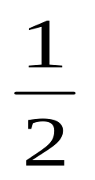
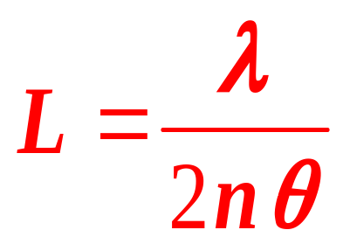
2. 厚度很小的不均匀薄膜
kλ， 明纹
(k + )λ，暗纹
={
正入射
δ= 2 n₂ e +
e同→δ同→k同, 同一级条纹
等厚干涉
1）劈尖干涉
一组平行于棱边的直条纹！

Slide 2






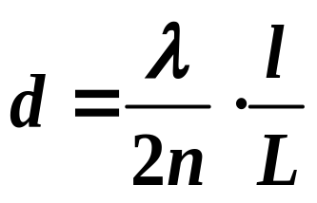

劈尖干涉的应用
（1）测细丝的直径
S
M
劈尖角θ
测微小的厚度、
角度θ
测折射率、测波长

Slide 3


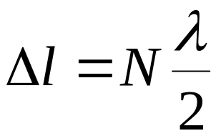
测微小的长度变化
（2）干涉膨胀仪
λ
平晶
标准块规
待测块规
Δh
M
M顶面与平晶形成劈尖。T↑, M 膨胀微小Δl , 条纹平行移动→测得热膨胀系数。

Slide 4
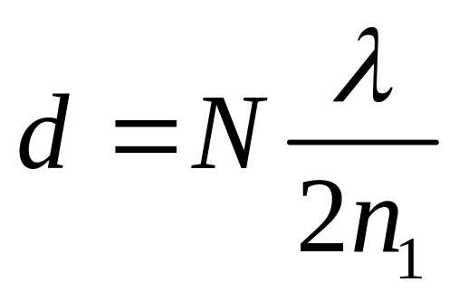





（3）检验精密加工工件表面的光洁度
等厚条纹
平晶
凹？
凸？
待测工件
（4）测膜厚
N条纹总数

Slide 5
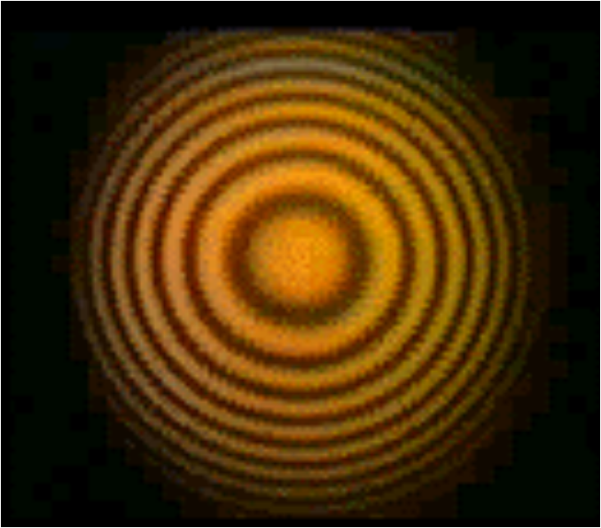
2）牛顿环
实验装置及光路图
牛顿环
装置简图
显微镜
分束镜M
.
S
平凸透镜
平晶
o

Slide 6
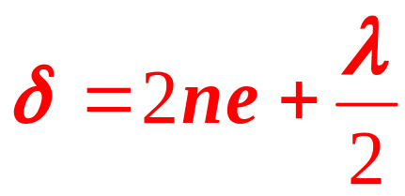
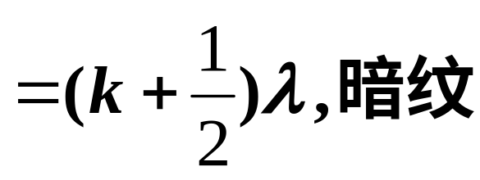
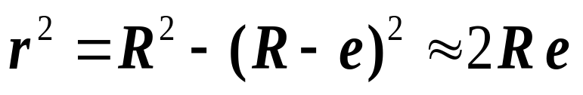
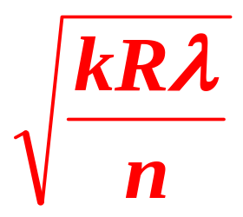
条纹特点
C
R
r_{k}
暗环半径：r_{k} =
n
e_{k}
O
k=0,1,2,···
中心处， e =0，k_{min} =0
e↑k↑中心处陷入条纹各级条纹向内收缩
环变
与等倾条纹比较

Slide 7
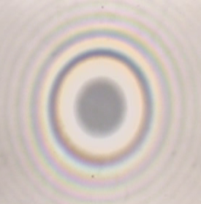
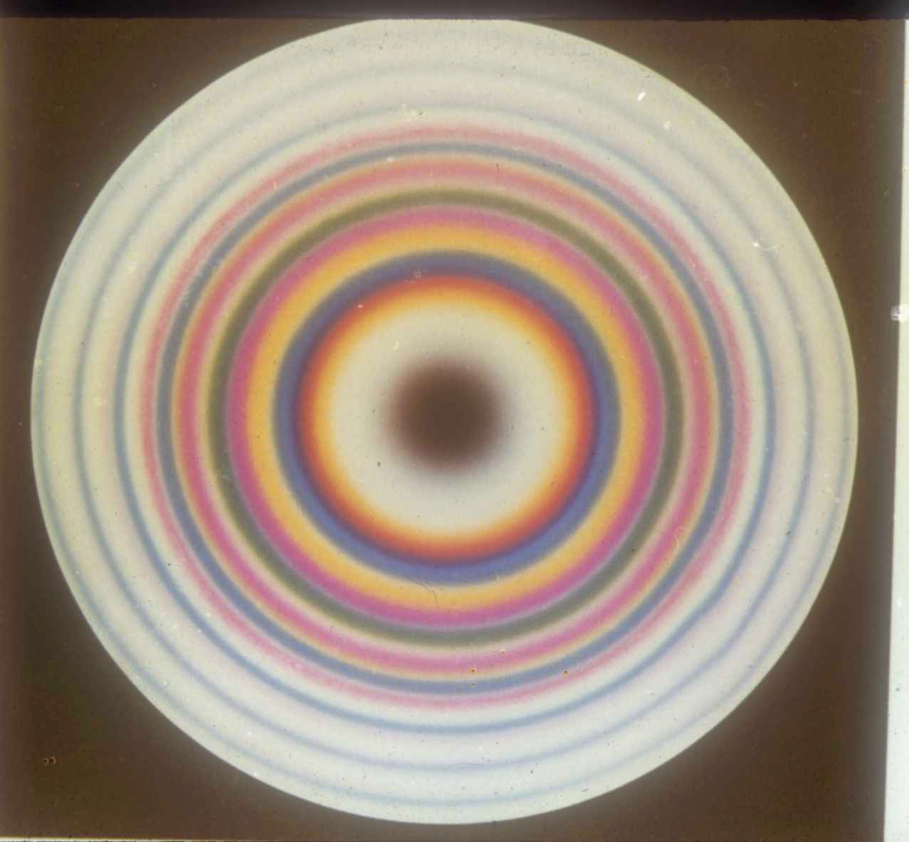
里→外 紫→红
白光入射的牛顿环照片

Slide 8
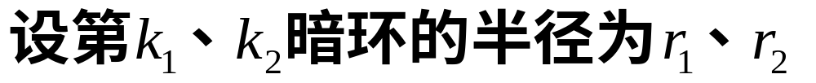
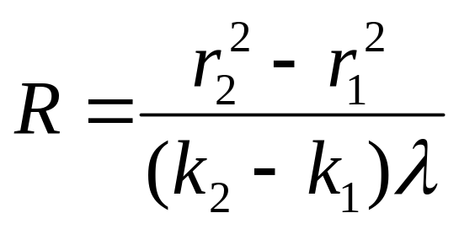
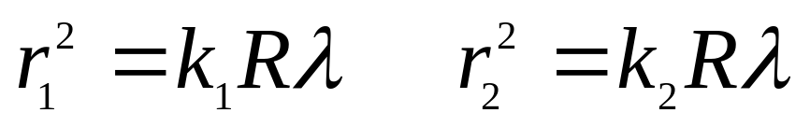
牛顿环的应用
◎测量平凸透镜的曲率半径、测量光波波长等
◎用干涉条纹的圈数检验工件的质量
待测件
环纹越疏，说明待测件和样板的差异越小
标准件

Slide 9


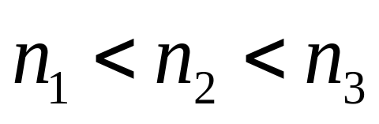
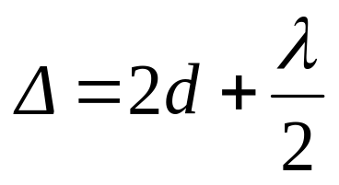
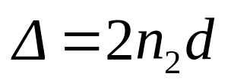
◎下列两种情况下的牛顿环有何不同？

Slide 10




思考题：如图，牛顿环装置由三种透明材料组成，试分析反射光干涉图样。
左半侧： δ =2ne
e=0处， δ= 0, 形成半圆形0级亮斑
右半侧： δ=2nd +λ /2
e=0处， δ = λ /2, 形成半圆形0级暗斑

Slide 11
若把牛顿环装置（都是用折射率为1.52的玻璃制成）由空气搬入折射率为1.33的水中，则干涉条纹
（A）中心暗斑变成亮斑。
（B）变疏。
（C）变密。
（D）间距不变。 [ ]
C

Slide 12
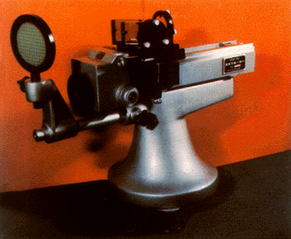
§4 迈克耳逊干涉仪

Slide 13
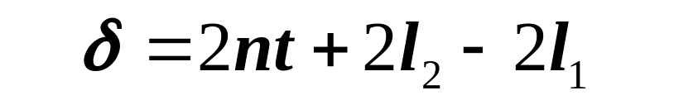
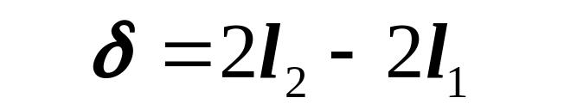
迈克耳逊干涉仪
M₂
M′₁
1. 工作原理
2
G₁
G₂
M₁
光束2′和1′发生干涉
S
1
半透半反膜
补偿板G₂的作用
2′
1′
E
无G₂时的光程差：
有G₂时的光程差：

Slide 14
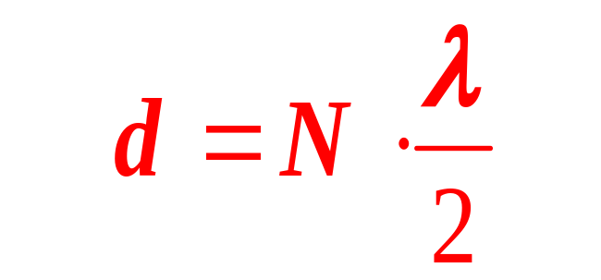
获得等倾条纹的条件
M₂
M′₁
M₁、M₂垂直
M′₁、M₂平行
2
G₁
G₂
M₁
获得等厚条纹的条件
M′₁、M₂ 有小夹角
S
1
半透半反膜
2′
1′
观察条纹移动
E
M₂平移d 时，干涉条纹移过(或者冒出 缩进)N条，则
十字叉丝
条纹变化
等厚条纹

Slide 15
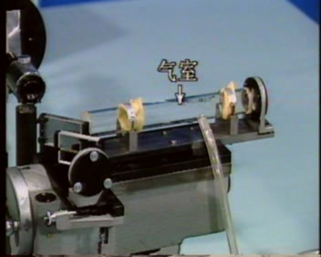
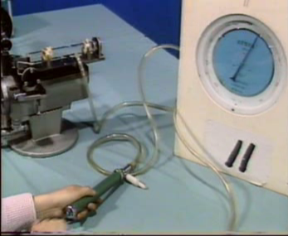
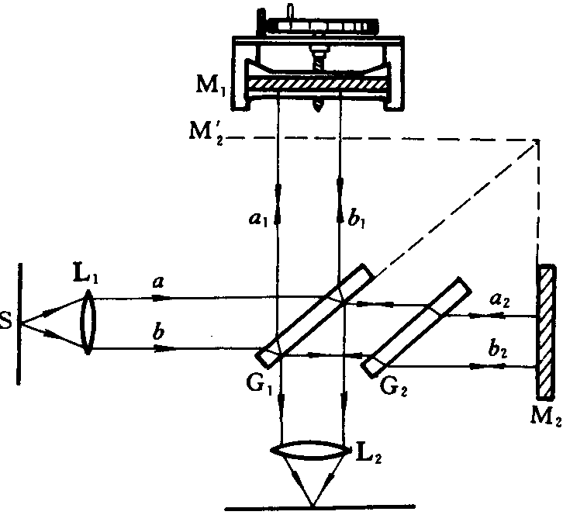
2. 应用
微小位移测量
测折射率
利用干涉仪测气体折射率
L
2(n－1)L =Nλ
*注意有2！

Slide 16
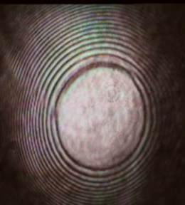
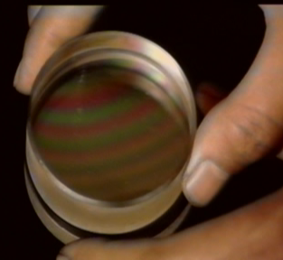
测油膜厚度
平晶间空气隙干涉条纹

Slide 17
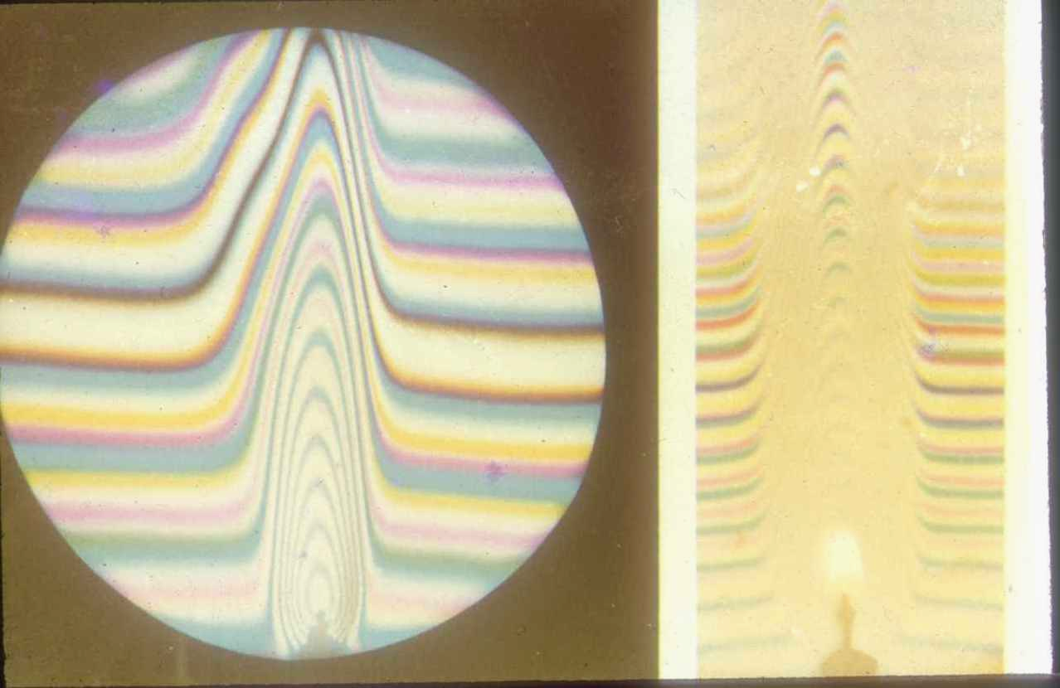
用迈克耳逊干涉仪测气流
迈克耳孙干涉仪至今仍是许多光学仪器的核心。

Slide 18
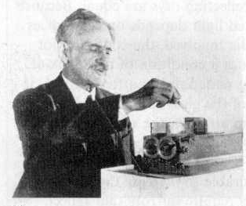
迈克耳孙（A.A.Michelson）
美籍德国人
因创造精密光学仪器，用以进行光谱学和度量学的研究，并精确测出光速，获1907年诺贝尔物理奖。
迈克耳孙在工作

Slide 19
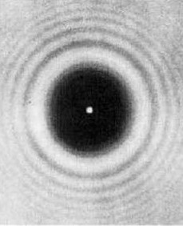
第 2 章
§1 光的衍射
§2 单缝的夫琅禾费衍射
§3 光栅衍射
§4 光学仪器的分辨本领
§5 X射线的衍射
光的衍射

Slide 20
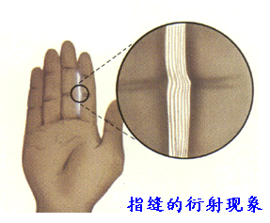
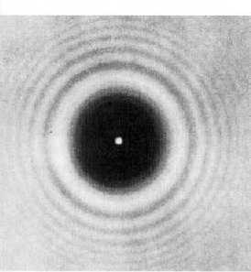
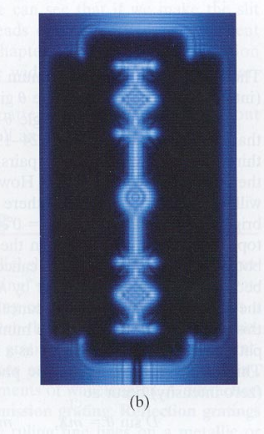
§1 光的衍射
一、光的衍射（ diffraction of light ）
1、现象：
圆屏衍射
刀片的衍射
门缝里看人一定是扁的吗？

Slide 21




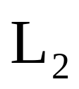

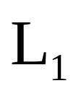
2、衍射的分类
根据光源、衍射缝（孔）、屏三者位置，把衍射分为
菲涅耳衍射(近场衍射）
夫琅禾费衍射（远场衍射）
缝
缝
可用透镜实现
光源、屏与缝相距有限远
光源、屏与缝相距无限远
在实验中实现
夫琅禾费衍射

Slide 22
二、惠更斯——菲涅耳原理
惠更斯原理
___子波
——1690年
菲涅耳补充：从同一波面上各点发出的子波是相干波。
——1818年

Slide 23
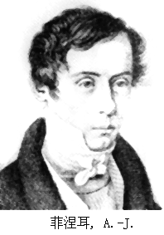
惠 - 菲原理：
概括为：波面上各点均是相干子波源
提供了用干涉 解释衍射的基础
菲涅耳发展了惠更斯原理,
从而深入认识了衍射现象
A.J.菲涅耳

Slide 24

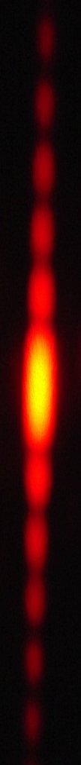

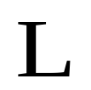
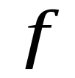






§2 单缝的夫琅禾费衍射
一、实验装置及花样
Q点的明暗？
衍射角
中央亮纹
单缝衍射
将单缝处波面看作无穷多个相干(子) 波源
Q点的明暗是 (无穷)多光束干涉的结果

Slide 25
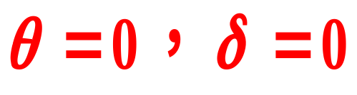


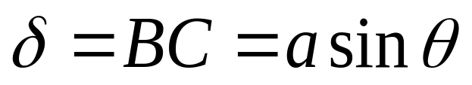
首先容易确定：
— 中央明纹（中心）
衍射角
中央亮纹
缝的边缘A、B 两点发出的光波到达点Q的光程差为：

Slide 26







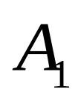

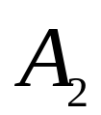

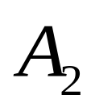

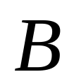
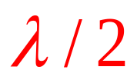
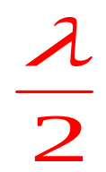
二、菲涅耳半波带法－计算屏上的强度分布
使相邻两波带上对应点发出的光的光程差为半个波长
——半波带。
半波带法
相邻两个波带上各子波发射的光强（振幅）相等
两个相邻波带上对应点在Ｑ点的光程差为:

Slide 27
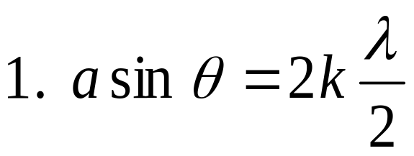




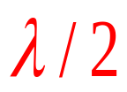
缝上分为偶数个半波带时
Q
A₁
缝长
在Q处出现暗条纹中心。

Slide 28
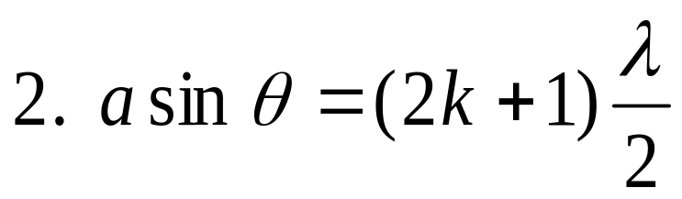

缝上分为奇数个半波带时
Q处出现明条纹中心。只剩一个半波带的、亮度很弱的明纹。

Slide 29













总结
（ 个半波带）
中央明纹中心
零级明纹
干涉相消（暗纹）
2k个半波带
干涉加强（明纹）
2k +1
个半波带

Slide 30



条纹分布：
中央明纹中心：
暗纹中心：
k=±1，±2，…
其它明纹中心： a sinθ= (2k +1)
k=±1，±2，…
(近似)
各处光强多大？半波带法不能给出

Slide 31


本次作业：
11----22～26

